Slide 1
Ainemäärän ja massan yhteys

Slide 2
Ainemäärän ja massan yhteys
Tehtävä: mittaa yksi mooli C-12 atomeja?
Punnitse 12 g

Slide 3
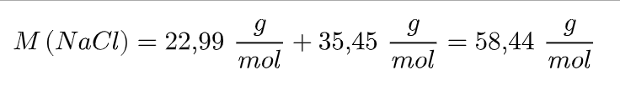
Moolimassa
Tunnus M
Yksikkö g/mol
Kertoo kuinka paljon yksi mooli ainetta painaa
Esim. Laske ruokasuolan moolimassa

Slide 4
Ainemäärän selvittäminen
Pöydällä on 1,50g C-12 atomeja. Kuinka monta moolia ainetta on?

Slide 5
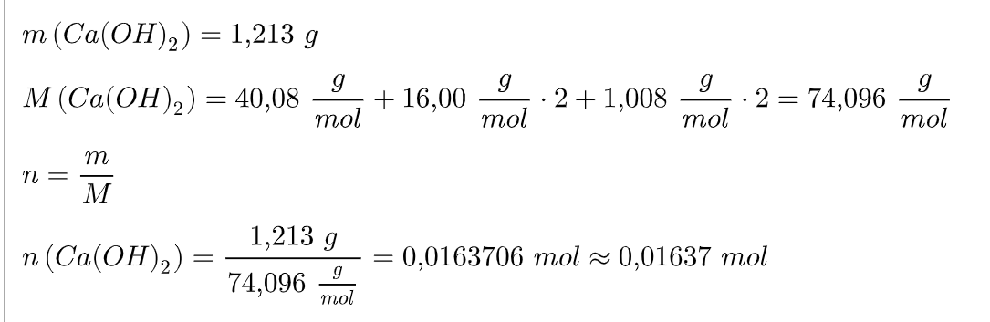
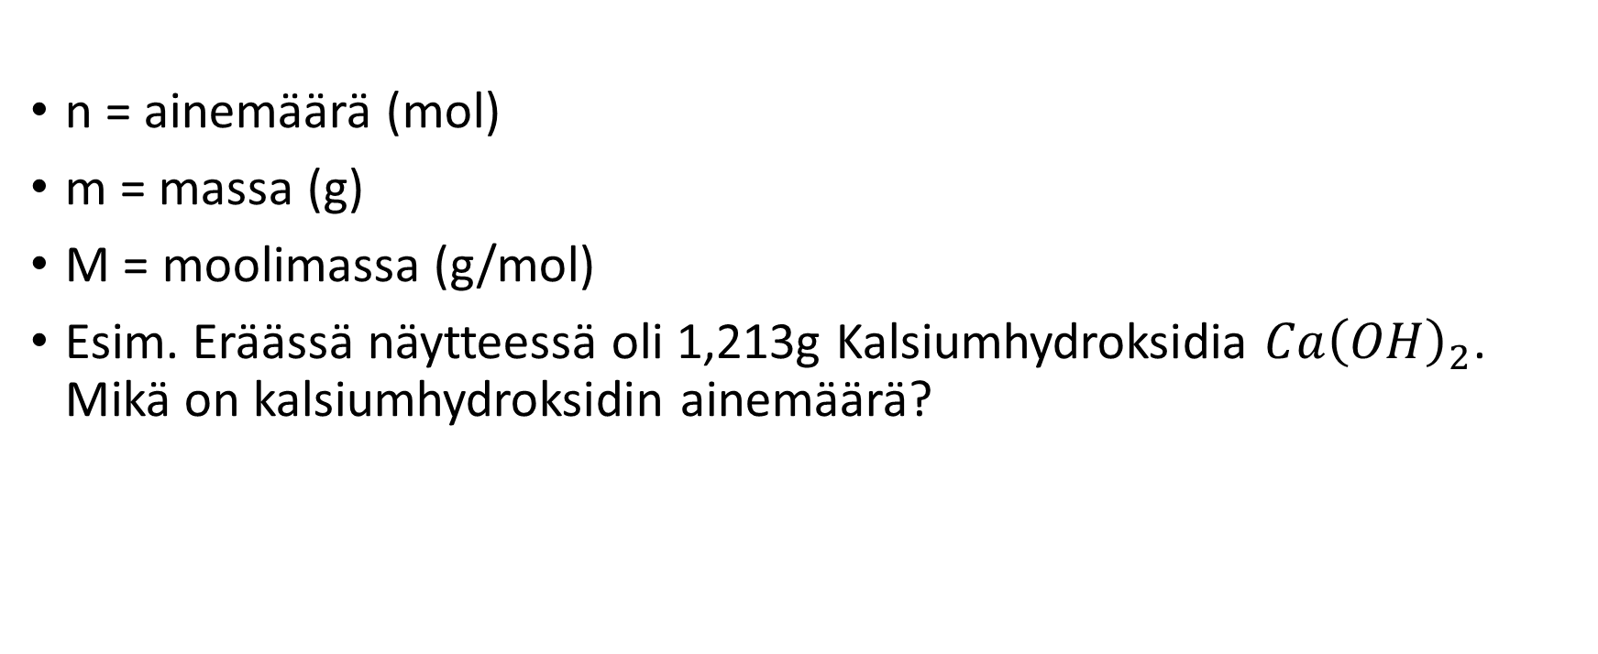
Ainemäärän selvittäminen
n = ainemäärä (mol)
m = massa (g)
M = moolimassa (g/mol)
Esim. Eräässä näytteessä oli 1,213g Kalsiumhydroksidia $Ca{\left(OH\right)}_{2}$. Mikä on kalsiumhydroksidin ainemäärä?

Slide 6
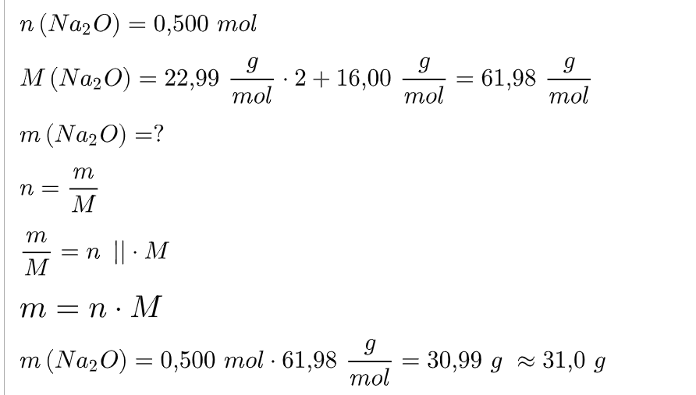

Esim. Laboratoriossa halutaan valmistaa natriumoksidi $(Na_{2}O)$ liuos. Tätä varten tarvitaan 0,500 mol natriumoksidia. Kuinka paljon natriumoksidia pitää punnita?

Slide 7
kpl 4.2: Tehtäviä
4.9, 4.10, 4.11, 4.12, 4.17

